Slide 1
Директорія УНР

Slide 2
Завдання уроку
Охарактеризувати внутрішню та зовнішню політику Директорії;
Визначити причини поразки Директорії;
Вчитися встановлювати причинно – наслідкові зв»язки, працювати з історичними джерелами, аналізувати матеріал, робити висновки та узагальнення, висловлювати свою точку зору;
розуміти,що для створення об'єднаної, сильної держави необхідна самовіддача всіх верств населення країни та патріотична діяльність видатних історичних постатей

Slide 3
План
Утворення Українського національного союзу.
Утворення Директорії.
Інтервенція Антанти на півдні України.
Режим і політика Директорії.
Позиція українських партій.

Slide 4
Опорні поняття і дати
Опорні поняття:
Директорія;
Трудовий конгрес;
Опорні дати:
14.11.1918р. – утворення Директорії;

Slide 5
Проблемне завдання
«Визвольній боротьбі робітників і трудящих України всіляко перешкоджала буржуазно – націоналістична Директорія. Слухняно виконуючи волю міжнародного імперіалізму, українські буржуазні націоналісти намагалися придушити революційних рух трудящих мас, зберегти експлуататорський лад в Україні»
История Украинской ССР. – Киев., 1984. – т.6.-с.363
«Після приходу до влади Директорії в Україні була відновлена республіканська форма державного устрою. Влада в губерніях і повітах мала належати трудовим радам робітників, селян та інтелігенції, без будь – якої участі експлуататорських елементів».
Історія України. – Львів, 1998. – с.237 – 238
1. Чому історики дали діаметрально протилежні оцінки діяльності Директорії?
2. Якої точки зору дотримуєтеся ви? Відповідь обгрунтуйте.

Slide 6
Утворення Українського національного союзу.
До складу Українського національного союзу увійшли:
Українська партія соціалістів – федералістів;
Українська партія соціал – самостійників;
Українська партія соціал – демократів.
До УНС приєдналися також Селянська спілка, Всеукраїнська учительська спілка, Центральний кооперативний комітет.
Очолив УНС А.Нікольський.
Прочитайте витяг із Статуту Українського національного союзу ( с.190 підручника ) і визначте:
Яку форму правління та форму політичного режиму декларував Статут?
У який спосіб УНС міг здійснити свою мету?

Slide 7
Утворення Директорії
Невдалі переговори гетьмана П.Скоропадського з УНС.
Революція в Німеччині, поразка її у І світовій війні, підписання 11.11.1918 р. Комп»єнського перемир»я.
13.11.1918р. Росія анулювала Брест – Литовський мирний договір і відмовилася визнавати незалежність України
14.11.1918р. – у Києві на таємному засіданні УНС створює верховний орган у складі 5 чоловік для керівництва повстанням проти гетьмана – ДИРЕКТОРІЮ.
Склад Директорії:
голова - В.Винниченко;
Члени – С.Петлюра, Ф.Швець, П.Андрієвський, А.Макаренко

Slide 8
Утворення Директорії.
Серпень 1918р. – перетворення УНДС на Український національний союз
( В.Винниченко )
Травень 1918р. – утворення Українського національно - державного союзу
( А.Нікольський )
Директорія УНР — найвищий орган державної влади відродженої Української Народної Республіки, який діяв з 13 листопада 1918 року до 10 листопада 1920 року.
14 листопада 1918р. – утворення Директорії на чолі з В. Винниченком

Slide 9
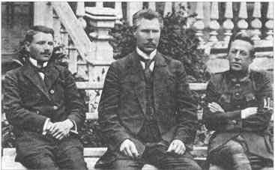
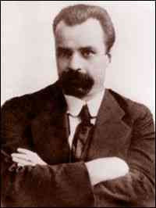
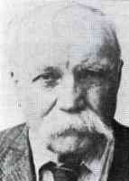
Керівники Директорії
Федір Швець (у центрі), Андрій Макаренко та Симон Петлюра в Кам'янці-Подільському. 1919 рік
Андрієвський
Опанас (Панас) Михайлович
В. Винниченко

Slide 10
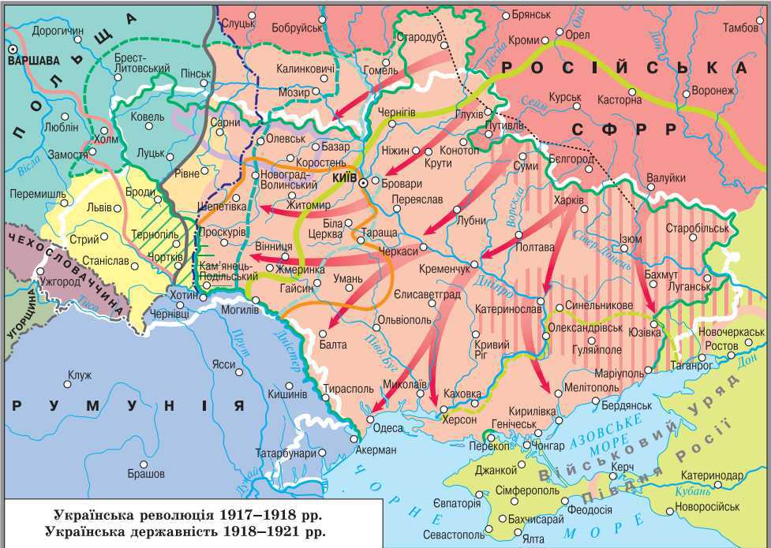

Slide 11
Основні положення Декларації Директорії УНР ( 26.12.1918р)
Скасування Гетьманщини, звільнення всіх чиновників, призначених при гетьмані. Відновлення УНР.
Директорія – тимчасова верховна влада до скликання Конгресу трудового народу України.
Влада в УНР належить народу у формі трудових рад селян, робітників та інтелігенції, а експлуататорські класи позбавляються права голосу.
Скасування великих землеволодінь, передача землі селянам без викупу.
Проголошення 8 – годинного робочого дня та демократичних свобод.
Налагодження міжнародних відносин на засадах нейтралітету та мирного співіснування з усіма країнами

Slide 12
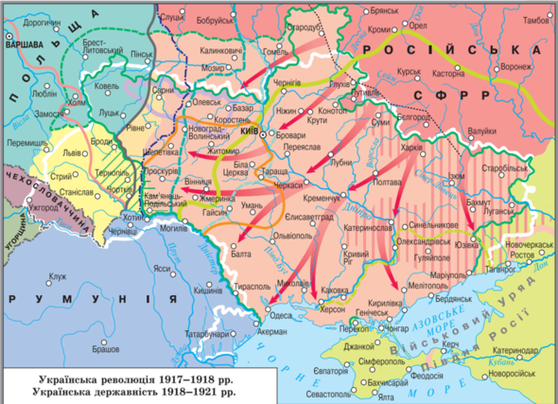
Інтервенція Антанти на півдні України.
Прочитайте уривок листа маршал Ф.Фоша до прем»єр – міністра Франції Ж.Клемансо ( с.192 ) та уривок з відповіді прдеставників Франції та Англіїт на пропозицію гетьманського уряду ( с. 192 ) і визначте:
Чому долю України вирішували країни Антанти?
Яким вони бачили майбутнє України?
16.11.1918р. флот Антанти увійшов у Чорне море і висадив війська – в Одесі ( 45тис.), в Криму ( 10 тис.)
За згодою Антанти у Криму було створено Військовий уряд Півдня Росії на чолі з Денікіним.

Slide 13
Становище Директорії
Радянська РОСІЯ
ПОЛЬЩА
територія Директорії
АНТАНТА
Білогвардійські війська
Від чого, на вашу думку, могла залежати подальша доля України під керівництвом Директорії?

Slide 14
Режим і політика Директорії.
Опрацювати п.4 §19 і визначте:
Як уряд Директорії реалізовував основні положення Декларації від 26.12.1918р.?
Чи могла Директорія відстояти незалежність УНР? Чому?

Slide 15
Позиція українських партій.
Українські соціал – демократи:
В.Винниченко, В.Чехівський – проти рад як форми влади, порозуміння з Москвою;
С.Петлюра – визнання рад як форми влади; орієнтація на Антанту.
Українські есери:
Ради як форма влади;
Представництво селян у радах відповідно його кількісному складу.
Січень 1919р. – нарада представників політичних партій, де була зроблена невдала спроба про вироблення спільного погляду на організацію майбутньої влади та вироблення рекомендацій Трудовому конгресу.
23 січня 1919р. – з»їзд Трудового конгресу.

Slide 16
Причини поразки Директорії
Суперечлива внутрішня політика, не вирішене аграрне питання.
Позбавлення політичних прав значної частини українських громадян.
Розквіт отаманства, наростання анархії в суспільстві.
Особисте протистояння В.Винниченка та С.Петлюри.
Неспроможність стати на перешкоді єврейських погромів.
Незадовільна підготовка та організації армії.
Закриття національних установ, створених за часів гетьманату.
Складна зовнішньополітична ситуація ( на території України йшла боротьба військ Радянської Росії, з білогвардійцями, Антантою, поляками)

Slide 17
Закріплення
Чому історики дали діаметрально протилежні оцінки діяльності Директорії?
Якої точки зору дотримуєтеся ви? Відповідь обгрунтуйте.
В чому ви вбачаєте помилки Директорії?

